Slide 1
Hibernate 5.0
第五讲
Hibernate框架的高级配置

Slide 2

目录
01
Hibernate持久化对象
02
Hibernate二级缓存机制
03
Hibernate其他配置

Slide 3
缓存
缓存介于应用程序和永久性存储源之间，其作用是降低应用程序直接读写永久性存储源的频率，从而提高应用的运行效率
缓存内的数据是永久性存储源中的数据的复制，应用程序在运行时从缓存读写数据，在特定的时刻或事件同步缓存和永久性存储源的数据
应用程序
频繁写
缓存
偶尔写
永久性存储源
频繁读
偶尔读
图：缓存在软件系统中的位置

Slide 4
session缓存
session接口的实现类sessionImpl中定义了一系列的java集合，这些集合构成了session的缓存
当session执行查询方法时,先从session缓存中读取数据，如果缓存中有则直接读取，如果缓存中没有，从数据库中查询并加载到session缓存中，再从缓存中读取
当session执行save()、update() 方法时，将对象持久化到数据库中并将对象加载到session缓存中

Slide 5

session实现缓存
Session session = SessionFactory.openSession();
Transaction tx = session.beginTransaction();
Users u = new Users(“Tom”);
session.save(u);//假设分配u的OID=3
tx.commit(); // 提交事务
u= null;
Users u2= session.load(Users.class ，new Integer(3));
u= session.load(Users.class，new Integer(2));
session.close();//session关闭
u2 = null;
u = null;
Session
Set: set
session
Users
Id=
Name=Tom
Users
Id=2
Name=……
3
清理缓存，
保存
u2
查询
u
数据库

Slide 6
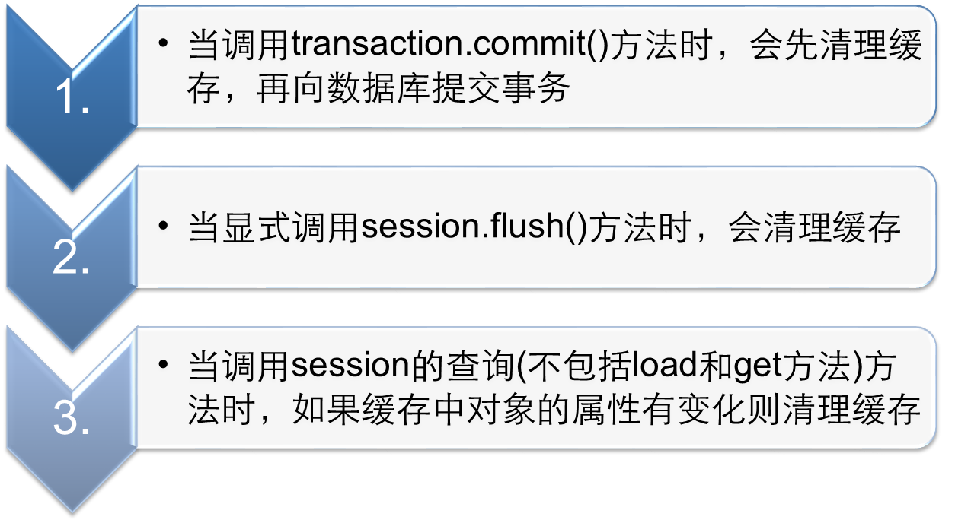
session缓存清理
session在某一时间点按照缓存中对象的属性变化来同步更新数据库的这一过程被称为session清理缓存
缓存清理的时间点

Slide 7
session清理缓存的模式
清理缓存模式 | session的查询方法 | commit()方法 | session.flush()
FlushMode.ALWAYS | 清理 | 清理 | 清理
FlushMode.AUTO | 缓存中对象的属性有变化时清理，没变化不清理 | 清理 | 清理
FlushMode.COMMIT | 不清理 | 清理 | 清理
FlushMode.MANUAL | 不清理 | 不清理 | 清理
FlushMode.NEVER | 已过时，被MANUAL取代

Slide 8
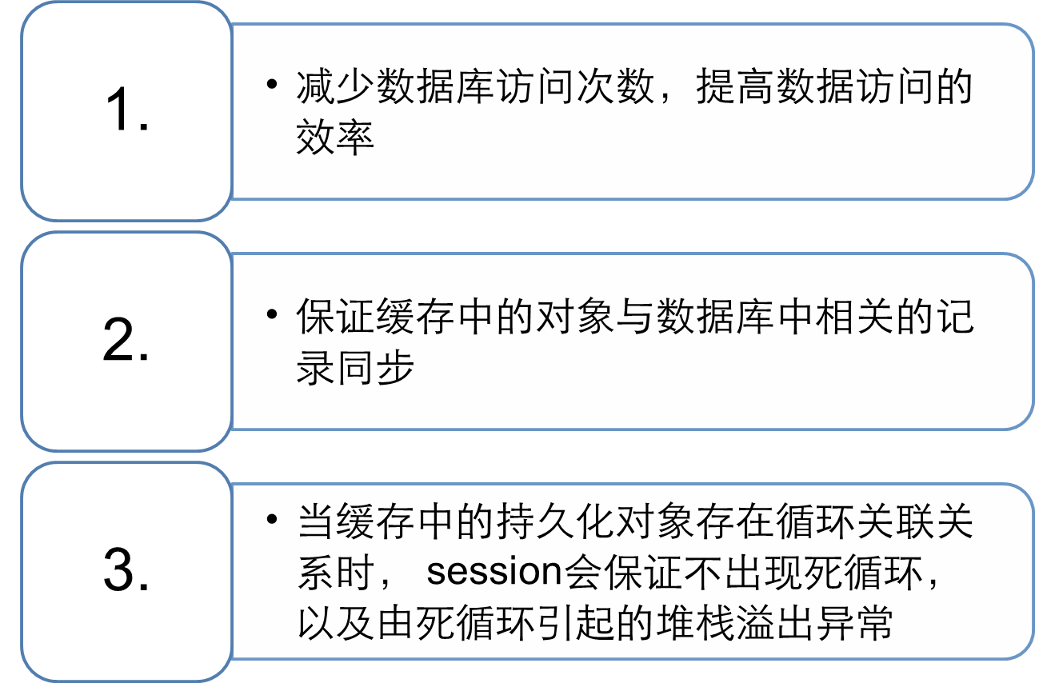
session缓存清理的作用

Slide 9
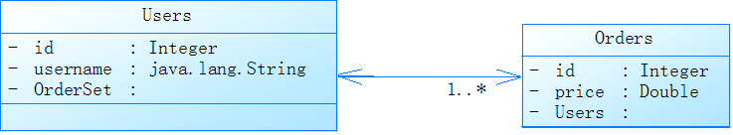
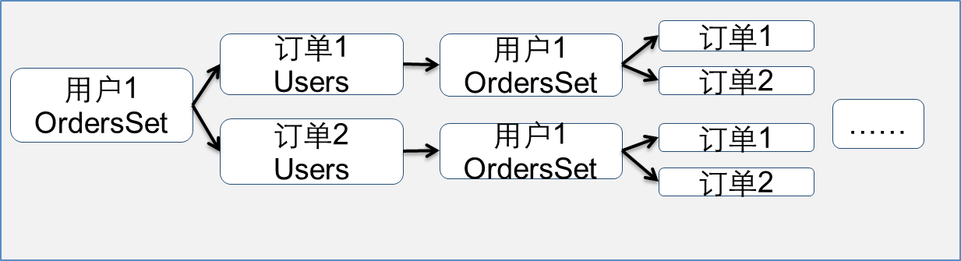
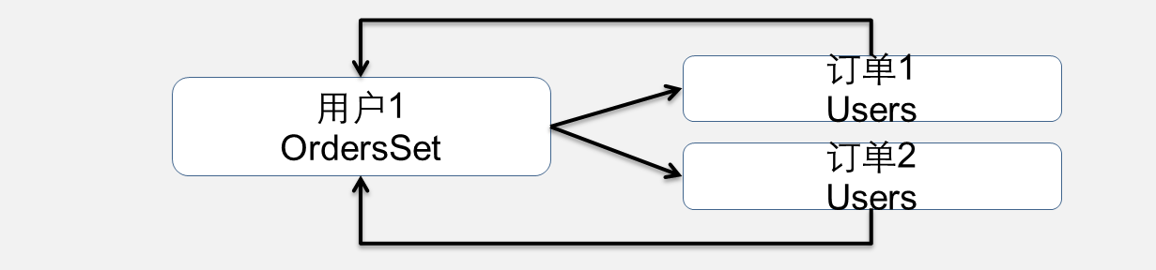
示例
死循环-堆栈溢出异常
session缓存加载关联关系

Slide 10
Hibernate中对象的状态
实体对象的3种状态
  Transient(临时状态)
    刚刚被new关键字创建，还没有被持久化，不在session的缓存中
  Persistent(持久状态)
    已经被持久化，并加入到session缓存中
  Detached(游离状态)
    已经被持久化，但不再处于session缓存中

Slide 11
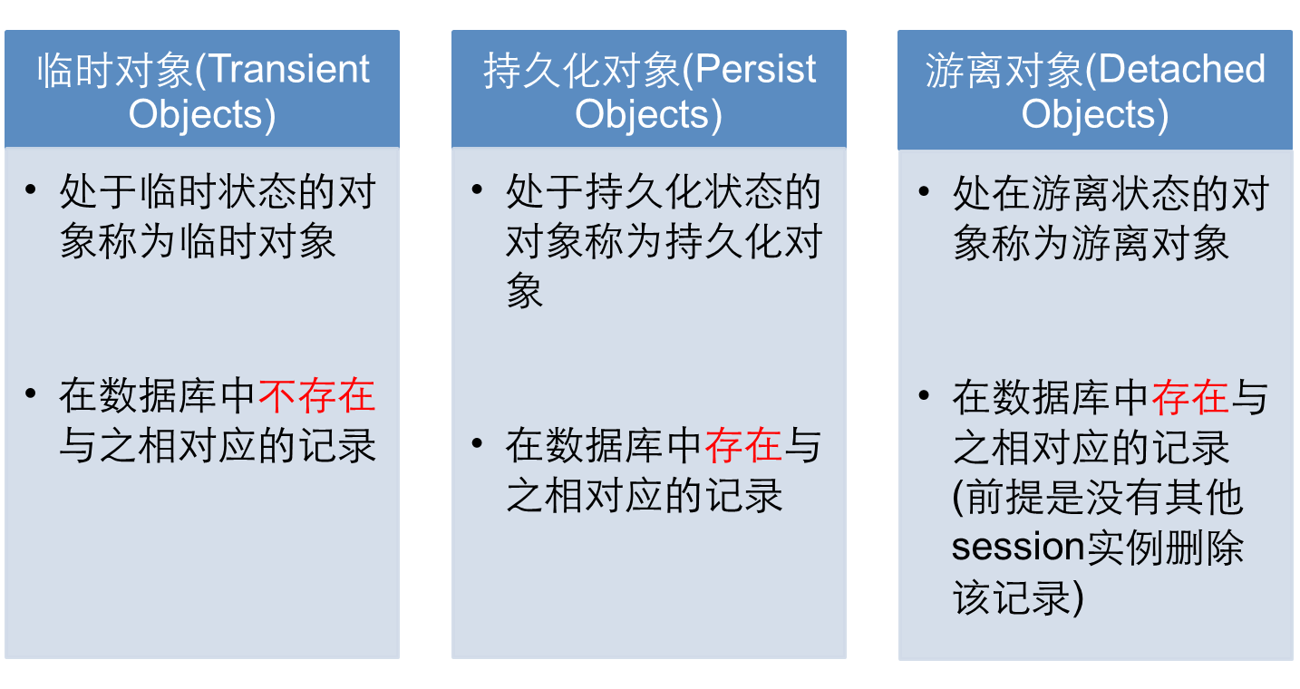
Hibernate中的对象

Slide 12
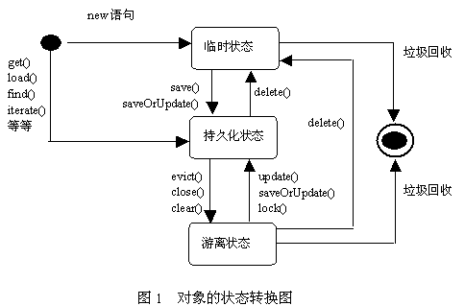
Hibernate中对象的生命周期

Slide 13
目录
01
Hibernate持久化对象
02
Hibernate二级缓存机制
03
Hibernate其他配置

Slide 14
Hibernate二级缓存机制
Hibernate具有二级缓存机制
Hibernate的第二级缓存是可配置的缓存插件，允许选用以下类型的缓存插件
写
写
二级缓存
（SessionFactory的外置缓存）
写
应用程序
一级缓存
（session缓存）
数据库
读
读
读
缓存插件 | 只读型 | 非严格只读型 | 读写型 | 事务型
EHCache | 支持 | 支持 | 支持 | 否
OSCache | 支持 | 支持 | 支持 | 否
SwarmCache | 支持 | 支持 | 否 | 否
JBossCache | 支持 | 否 | 否 | 支持

Slide 15
Hibernate二级缓存的配置
Hibernate总体配置文件中配置
设置Hibernate实体映射配置文件中<class>、<set>元素的<cache>子元素的usage属性
    transactional：一般缓存插件没有此策略（除jboss-cache）
    nonstrict-read-write：不严格的读写（如：帖子的回帖量）
    read-write：严格的读写（如：银行）
    read-only ： 只读策略（对象不能修改，修改会报异常），效率最高
引入二级缓存插件jar包
编写二级缓存插件的配置文件
<property name="hibernate.cache.use_second_level_cache">true</property>
<property name="hibernate.cache.provider_class">ProviderName</property>
<property name="hibernate.cache.use_query_cache">true</property>

Slide 16
数据库连接池配置
Hibernate可支持大多数第三方数据库连接池
  C3p0
  Proxool
C3p0数据库连接池配置：
<property name="hibernate.c3p0.max_size">2</property>
<property name="hibernate.c3p0.min_size">2</property>
<property name="hibernate.c3p0.timeout">120</property> <property
name="hibernate.c3p0.max_statements">100</property> <property
name="hibernate.c3p0.idle_test_period">3000</property> <property
name="hibernate.c3p0.acquire_increment">2</property> <property
name="hibernate.c3p0.validate">false</property>
<property
name="hibernate.connection.provider_class">org.hibernate.connection.C3P0ConnectionProvider</property>

Slide 17
目录
01
Hibernate持久化对象
02
Hibernate二级缓存机制
03
Hibernate其他配置

Slide 18
Hibernate注解
所有的映射配置信息使用@XXX取代配置文件
Hibernate遵循JPA规范，支持JPA的注解，
Hibernate常用注解
  @Entity：持久化类
  @Table：类所对应的表
  @Id：主属性
  @GenericGenerator(name = "generator", strategy = "increment")
  @GeneratedValue(generator = "generator")
  @Column：非主属性
  @OneToMany：一对多关联关系
  @OneToOne：一对一关联关系
  @ManyToMany：多对多关系
  ……

Slide 19
注解的使用
设置Pojo为实体
@Entity //标识这个pojo是一个jpa实体
public class Users implements Serializable {
}
@Entity
@Table(name = "users") //指定表名为users
public class Users implements Serializable {
}

Slide 20
注解的使用（续）
关联关系的注解配置示例：http://www.cnblogs.com/hongten/archive/2011/07/20/2111773.html

Slide 21
练习

Slide 22
谢谢观赏

